Slide 1
青少年
普法宣传教育
加强未成年人的法制教育，预防和减少未成年人犯罪
四大队 周仕航

Slide 2
青少年的法律概念
青少年的年龄界限定在13周岁至25周岁。它既包括一部分18周岁以下的未成年人，也包括19-25周岁的成年人。

Slide 3
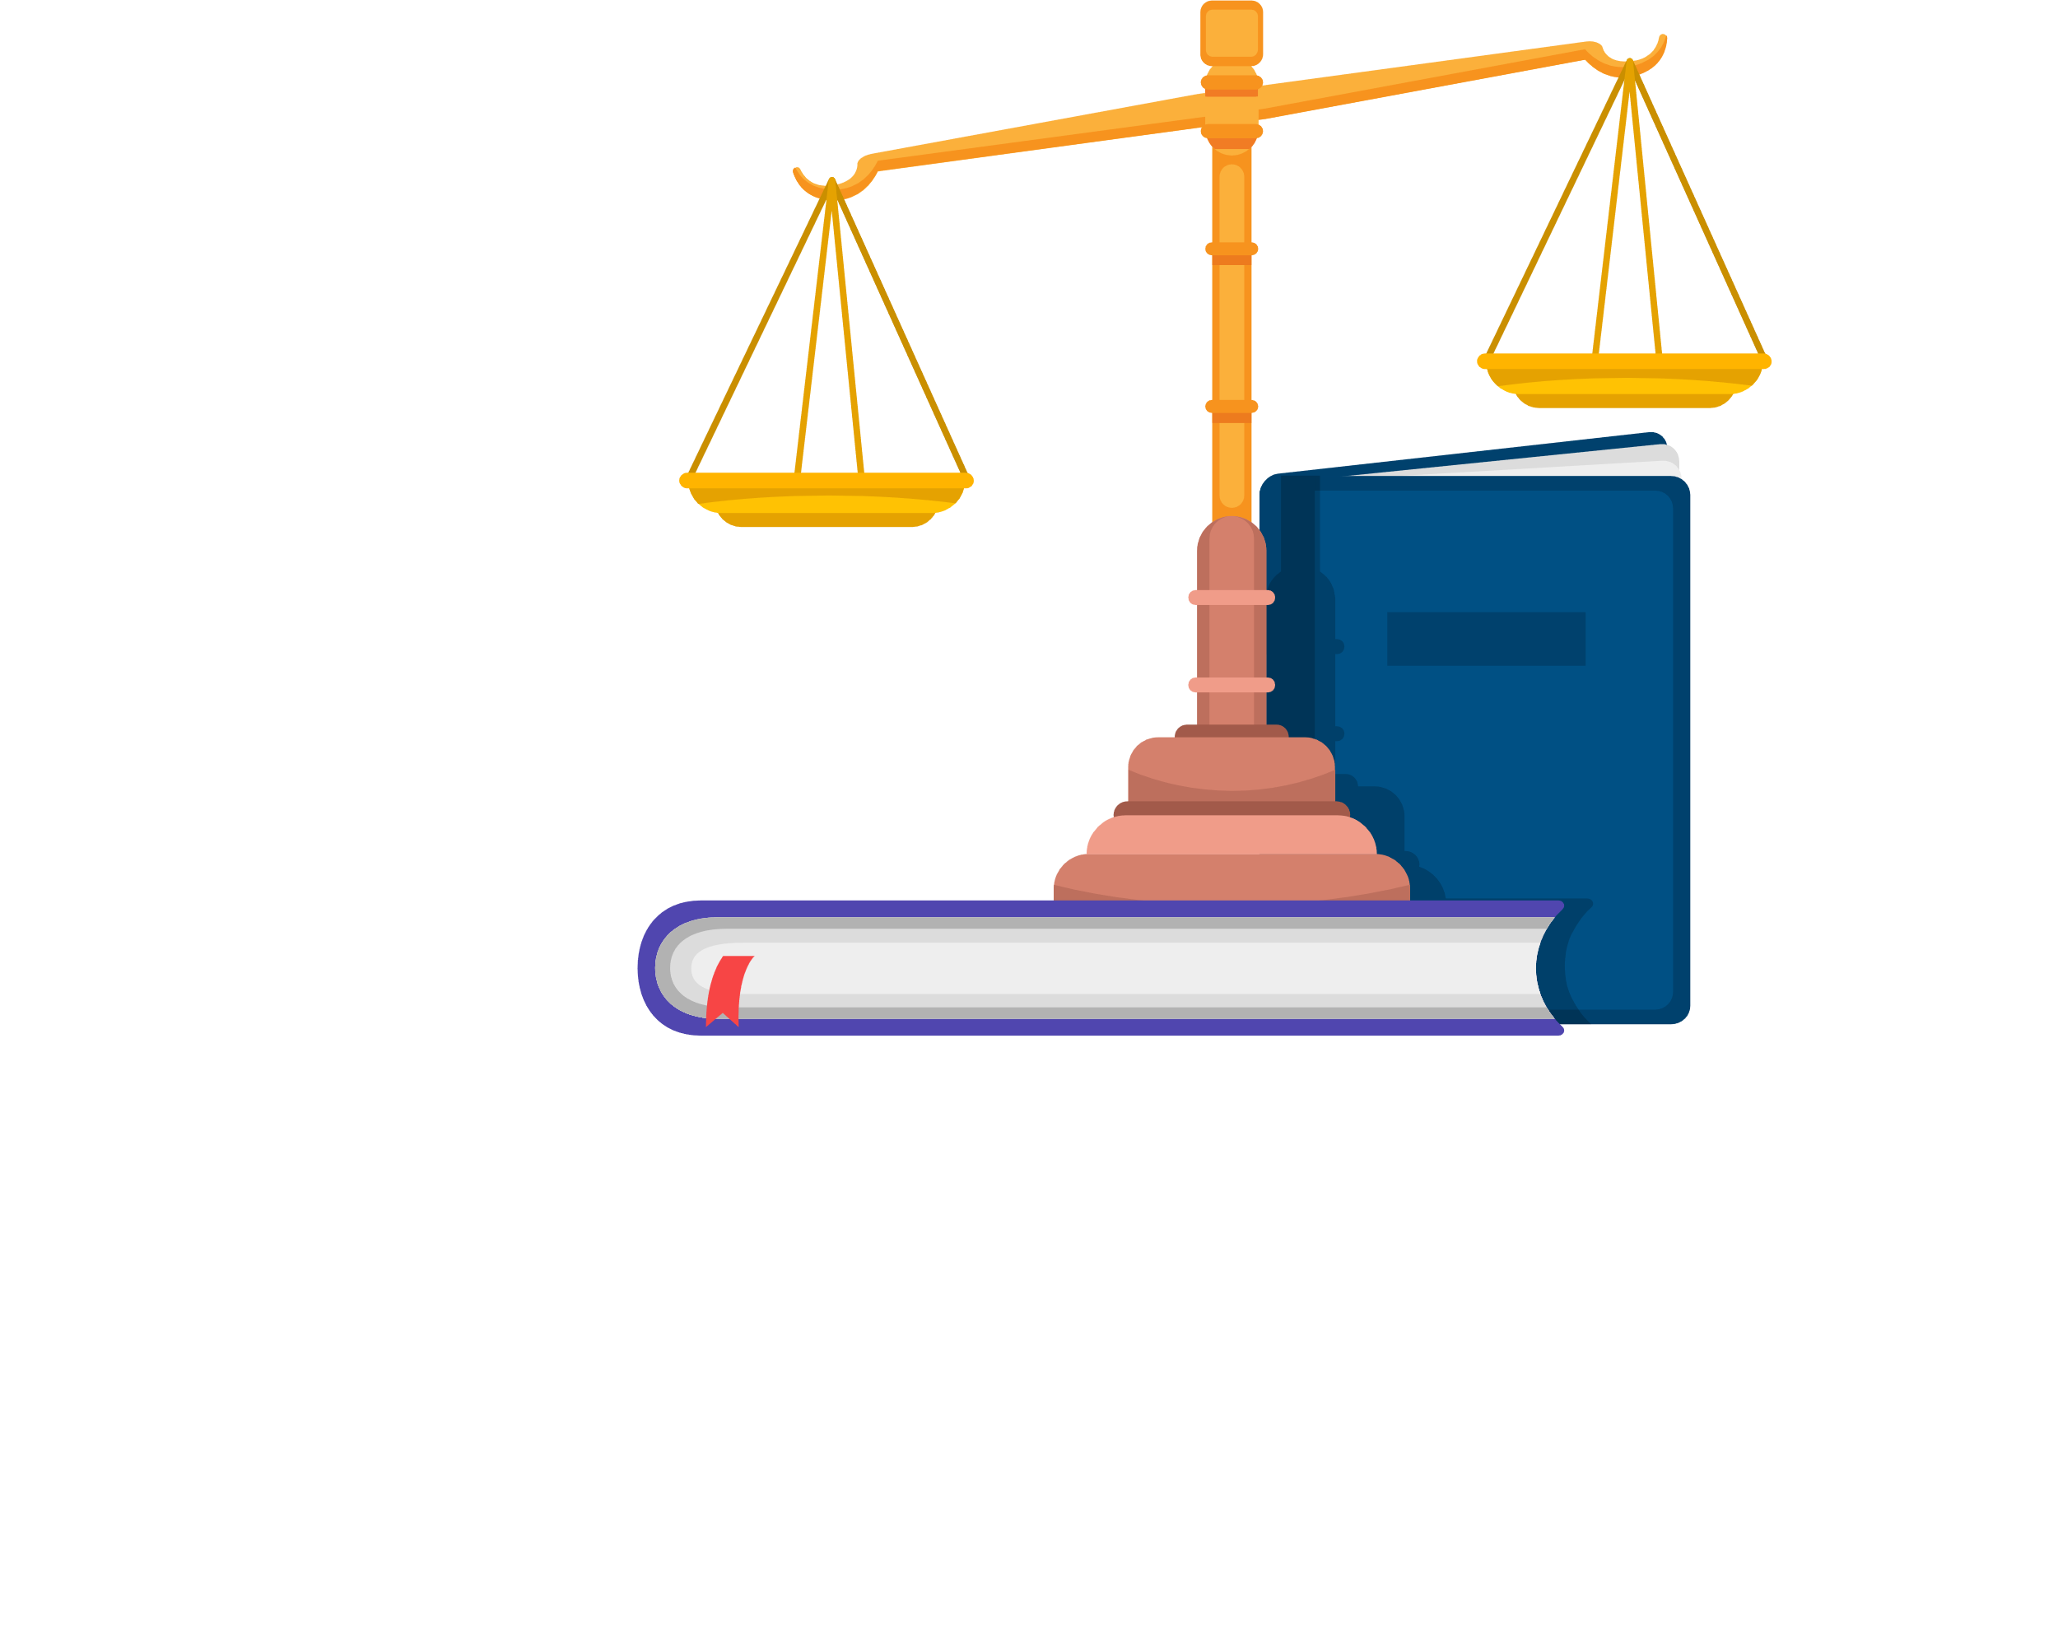
目录
第一部分
青少年三大法律责任
第二部分
青少年法律常识
第三部分
对违法行为的自我防范

Slide 4
第一部分
青少年三大法律责任

Slide 5
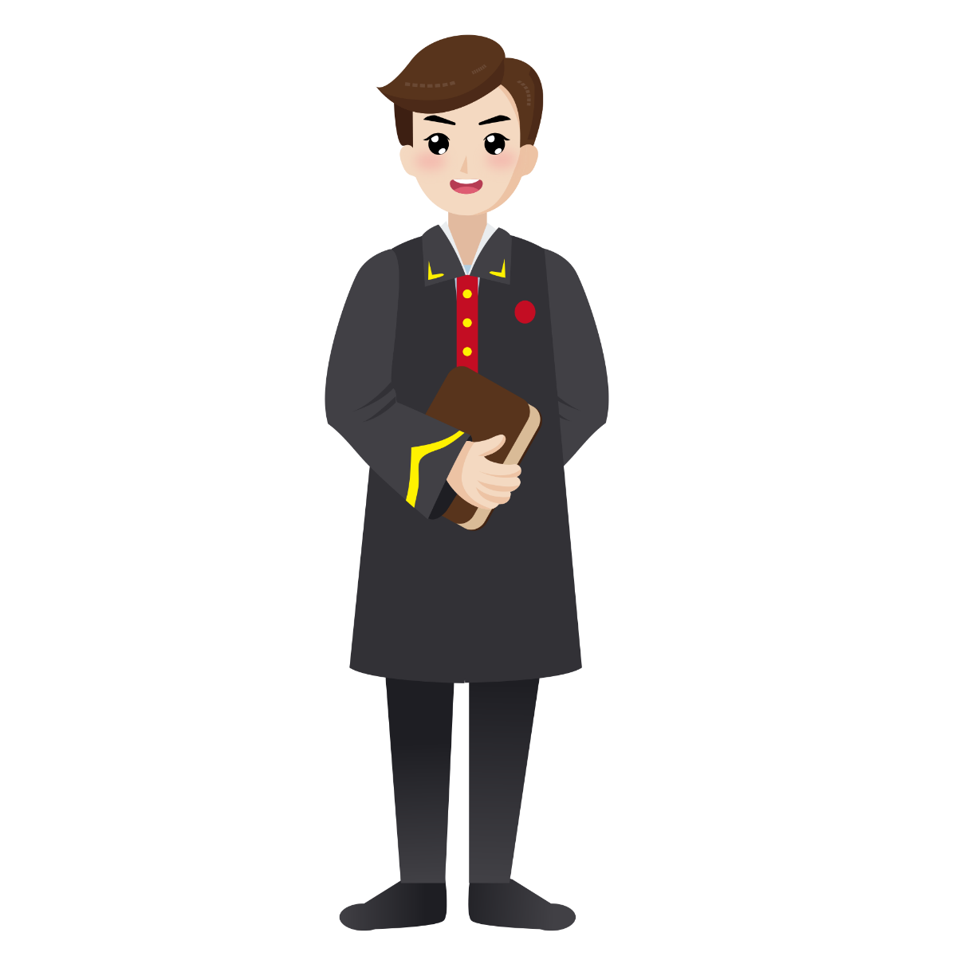
民事法律责任
经济赔偿
刑事法律责任
牢狱之灾＋经济赔偿
治安管理行政法律责任
拘留＋罚款＋经济赔偿

Slide 6
一、民事法律责任
一）校园内的侵权责任：
（二）交通事故赔偿责任：
人身损害赔偿
财产损害赔偿

Slide 7
一、民事法律责任
校园内的侵权责任： 人身损害赔偿
某日，某中学初三某班上晚自习时纪律很差，老师在课后将全班同学留下，要求安静后再走。学生李某大声要求老师将纪律差的同学留下，其余的放走。学生王某叫李某别闹并上前打一耳光，双方因此扭打并同时摔倒。
李某摔倒时头部撞到墙上受伤，随即扶李某到校外一诊所就医，遵医嘱购药一盒。后老师安排同学陪李某回家，途中李某突然昏迷，被送往医院救治，共住院治疗29天，支付医药费37781元，护理费5600元，交通费1000元等。

Slide 8
[审判]
法院认为：被告王某故意伤害他人身体，直接造成了原告李某受伤致残，应当承担主要责任。
但是，校方对学生有管理教育之责，事发当时课堂教学秩序混乱，任课老师对学生的哄闹未能及时予以有效的管教，致使李、王二人在有老师在场的情况下由吵闹发展到打斗，学校对此有疏于管教的过失，应承担相应责任。
李某在王某有挑衅行为时，未能报告老师进行处理，而同王某互相扭打，对损害结果的发生也有过错，应承担一定责任。
据此判决：一、王某赔偿李某医药费、护理费、陪伴床位费、交通费、精神抚慰金等费用45000元。二、该中学赔偿李某医药费、护理费、陪伴床位费、交通费、精神抚慰金等费用10000元。
宣判后，原、被告均未上诉。

Slide 9
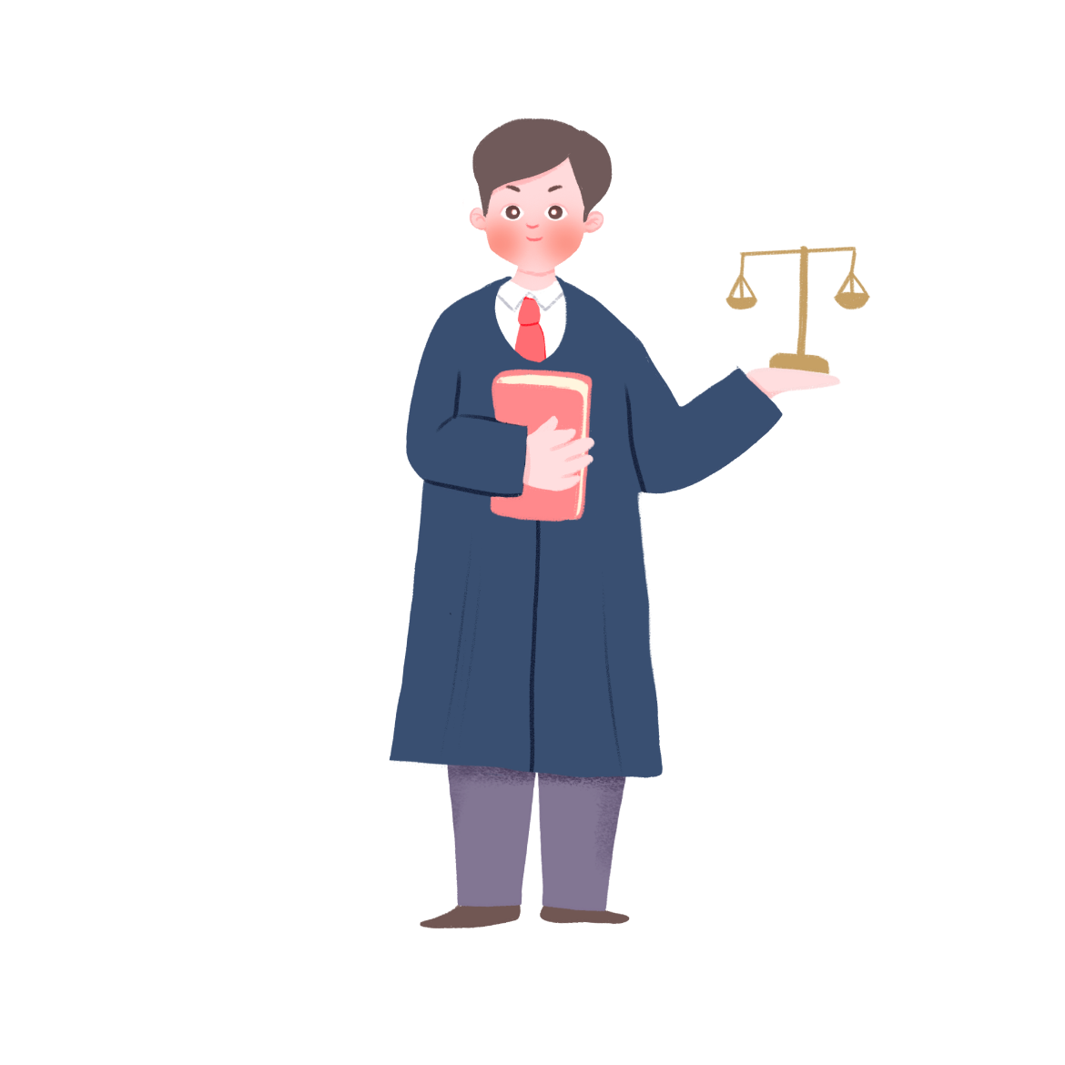
一、民事法律责任
交通事故赔偿责任
“交通事故”——是指车辆（机动车和非机动车）在道路上因过错或者意外造成的人身伤亡或者财产损失的事件。

Slide 10
一、民事法律责任
《中华人民共和国道路交通安全法实施条例》第七十二条： 在道路上驾驶自行车、三轮车、电动自行车、残疾人机动轮椅车应当遵守下列规定：
一）驾驶自行车、三轮车必须年满12周岁；
二）驾驶电动自行车必须年满16周岁；

Slide 11
一、民事法律责任
行人不得有下列行为：
1
(一)在道路上使用滑板、旱冰鞋等滑行工具；
2
二)在车行道内坐卧、停留、嬉闹；
3
三)追车、抛物击车等妨碍道路交通安全的行为。
“道路”，是指 公路、 城市道路 和虽在单位管辖范围但允许社会机动车通行的地方，包括 广场、公共停车场 等用于公众通行的场所。

Slide 12
二、刑事法律责任
盗窃、抢夺、抢劫、敲诈勒索 、寻衅滋事、
故意毁坏财物、故意伤害、性侵犯、
参加黑社会性质组织罪、聚众斗殴、

Slide 13
二、刑事法律责任
【刑事责任年龄】：已满十六周岁的人犯罪，应当负刑事责任。
十四至十六周岁八个特定罪名
故意杀人
抢劫
爆炸
故意伤害致人重伤或者死亡
贩卖毒品
投毒
强奸
放火

Slide 14
二、刑事法律责任
1、从属性犯罪
2、团伙性犯罪
3、报复型犯罪
4、冲动型犯罪
5、无知型犯罪
青少年刑事犯罪类型

Slide 15
1
从属性犯罪
青少年由于思维尚不成熟及社会经验的不丰富，容易成 为成人犯罪时控制的对象，并且青少年由于对好坏的识别能力差，在作案时处于一种死心塌地的从属地位。
例如15岁的骆某在与成年人李某所进行的抢劫活动中，一次又一次的充当“放风”的角色，事后未得任何赃物，但仍心于情愿地去做，仅因为李某平时给他买两碗面条，在他不顺心时说两句安慰的话。为了这个简单的原因，骆某甚至经常不回家，与李某吃住在一起，连续做案十余次。
1
团伙性犯罪
青少年以一定的特征如地域、性格、年龄、同学等形式一个个的团伙，经常聚在一起，形成一附和，或碍于情面不好推辞共同作案。团伙犯罪的一大特征就是“一个老鼠坏一锅汤”，一个人带坏一群人。
例如徐某等四人合伙抢劫一案，除徐某外其余三人都是在校学生。先是由徐某提议发生了抢劫他人财物的行为。三名学生被捕入狱后，很是后悔，认识到不该和徐某这样的人混在一起。

Slide 16
报复型犯罪
冲动型犯罪
有些青少年在受到不公正待遇后，或因处理不及时，或因对处理结果不能理解，就采取同样的手段去对付别人，从而走上犯罪道路
青少年由于心理的不成熟，不易控制自己的情绪，遇事不够冷静，往往做出一些事后自己也感到后悔的事。
无知型犯罪
这一类型的青少年罪犯缺乏最基本的常识，甚至入狱后，对自己的罪行仍不能有一个清醒的认识。

Slide 17
青少年主要犯罪行为
从犯罪性质看，盗窃犯罪最为突出。其次是抢夺、抢劫、寻衅滋事等犯罪人数众多；再有者，就是模仿电影电视中主人翁作案手法，呈“英雄”，不顾后果挥刀作案，以致犯故意杀人或故意伤害致人死亡等严重罪行。

Slide 18
三、治安管理行政法律责任
——《治安管理处罚法》
第十二条 已满十四周岁不满十八周岁的人违反治安管理的，从轻或者减轻处罚；不满十四周岁的人违反治安管理的，不予处罚，但是应当责令其监护人严加管教。
第二十一条 违反治安管理行为人有下列情形之一，依照本法应当给予行政拘留处罚的，不执行行政拘留处罚：
(一)已满十四周岁不满十六周岁的；
(二)已满十六周岁不满十八周岁，初次违反治安管理的；
第四十三条 殴打他人的，或者故意伤害他人身体的，处五日以上十日以下拘留，并处二百元以上五百元以下罚款；情节较轻的，处五日以下拘留或者五百元以下罚款。
第四十九条 盗窃、诈骗、哄抢、抢夺、敲诈勒索或者故意损毁公私财物的，处五日以上十日以下拘留，可以并处五百元以下罚款；情节较重的，处十日以上十五日以下拘留，可以并处一千元以下罚款。

Slide 19
三、治安管理行政法律责任
第六十八条 制作、运输、复制、出售、出租淫秽的书刊、图片、影片、音像制品等淫秽物品或者利用计算机信息网络、电话以及其他通讯工具传播淫秽信息的，处十日以上十五日以下拘留，可以并处三千元以下罚款；情节较轻的，处五日以下拘留或者五百元以下罚款。
第三十二条 非法携带枪支、弹药或者弩、匕首等国家规定的管制器具的，处五日以下拘留，可以并处五百元以下罚款；情节较轻的，处警告或者二百元以下罚款。
非法携带枪支、弹药或者弩、匕首等国家规定的管制器具进入公共场所或者公共交通工具的，处五日以上十日以下拘留，可以并处五百元以下罚款。

Slide 20
第二部分
青少年法律常识

Slide 21
青少年法律常识
【为什么青少年是最容易犯罪的群体】
青少年处于少年期、青年初期阶段，神经系统处于不稳定状态，其认识、感情和意志上的变化，让他们容易兴奋、容易冲动、容易感情用事，极易受外界环境的影响。还有就是生理上不成熟，并且对于诱发犯罪的人实物没有完整的判断。

Slide 22
青少年法律常识
青少年犯罪的主要原因
【主观原因】
【客观原因】
尚未形成正确的世界观，没有分辨真假对错的意识。
社会风气的不良影响。
外来腐朽思想和文化的腐蚀。
就业不足，使无所事事的青少年有时间去违法犯罪。
家庭、学校、社会的因素。
其他因素。

Slide 23
青少年法律常识
【为什么青少年普法意识不足】
造成青少年普法意识不足的主要原因是家庭和学校的不重视，再者大多数青少年认为法律和政治一样枯燥无味不生动，双面造成法律意识的淡薄。

Slide 24
青少年法律常识
【青少年该用什么样的态度面对法律】
掌握最基本的法律知识，了解相关法律法规。
自觉遵守法律法规，用法律武器武装自己。
要有坚韧不拔的意志力，具有挫折意识。
要有勤奋的精神和执著的追求。
要有坚强的自制力，具有健康的情感。

Slide 25
青少年法律常识
1.不要轻信陌生人，与陌生人交流时时刻保持警惕。
2.要学会分辨真伪，对新鲜失误不能一昧的盲从，要分辨利弊。
3.避免误入困境并学会摆脱困境。遇到困难或发生意外时，应保持镇静，并积极寻求帮助。
【青少年如何保护自己】

Slide 26
青少年法律常识
【青少年获得的法律帮助途径有哪些】
诉讼途径：打官司。
非诉讼途径：投诉、调解、裁决、仲裁、复议、申诉等。
法律服务的主要机构是律师事务所、法律服务所，此外还可以找居委会、妇联、公安等等。

Slide 27
青少年法律常识
【如何增强青少年的法律意识】
（一）提高认识，切实重视青少年普法教育工作。
（二）建立机构，健全网络，构建普法教育服务体系。
（三）抓防范，推荐社区青少年犯罪预防计划。
（四）抓教育，提高青少年法律意识。

Slide 28
第三部分
对违法行为的自我防范

Slide 29
如何加强对违法行为的自我防范？
01遵守法律及社会规范养成良好习惯
02增强辨别是非
自我保护的能力
03用法律维护自身合法权益
切实要记住两点：
第一，同学们要以躲避免受违法犯罪行为侵害，为自己的首要任务。
第二、如果自己正或已经受到非法侵害的就应该采取正确的途径解决，如及时向学校、家庭或者其他监护人报告（求助），由家长、老师或学校出面制止不法侵害，也可以向公安机关和政府主管部门的报告。
实践证明未成年人一旦养成了种种不良习性后要矫正过来是很不容易的，需要花费更大的力气，“学好三年难，学坏一天易”。
因此，未成年人就应该在日常生活和学习中，从小养良好习惯，自觉抵制违法犯罪行为的引诱。
学好知识，丰富社会生活经验，锻炼各种能力，才能对违法犯罪行为有一个清醒的认识，才能分清是非。 未成年人还要加强锻炼身体，增强体魄，这样有助于未成年人在遭到暴力侵害的时候，及时逃脱或者进行正当防卫，不至于受犯罪行为的随意侵害。

Slide 30
人生没有彩排的机会
自由来源于对规则的遵守

Slide 31
感 谢 聆 听

